Slide 1
Scuola Primaria
ISCRIZIONI
2022-
2023
Istituto Comprensivo «Brigata Sassari»

Slide 2
Finalità
La scuola primaria, sulla base Indicazioni Nazionali del 2012, attua il proprio Curricolo di Istituto che ha le seguenti finalità:
Fornire chiavi per apprendere ad apprendere a partire dal percorso individuale del bambino, tenendo conto della singolarità e complessità della sua identità, nonché delle sue aspirazioni e capacità.
Porre l’alunno al centro dell’azione educativa in tutti i suoi aspetti cognitivi, affettivi, relazionali, estetici e spirituali.
Insegnare regole del vivere e del convivere con l’obiettivo di formare cittadini in grado di partecipare consapevolmente alla costruzione di una società ampia e composita.

Slide 3
La scuola Primaria:
Offre ai bambini e alle bambine occasioni di apprendimento dei saperi e dei linguaggi culturali di base.
Fa si che gli alunni acquisiscano strumenti di pensiero necessari per apprendere a selezionare le informazioni.
Sviluppa al meglio le inclinazioni personali e favorisce l’autonomia di pensiero.

Slide 4
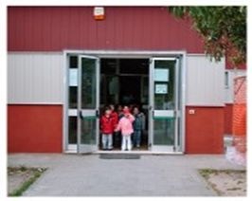
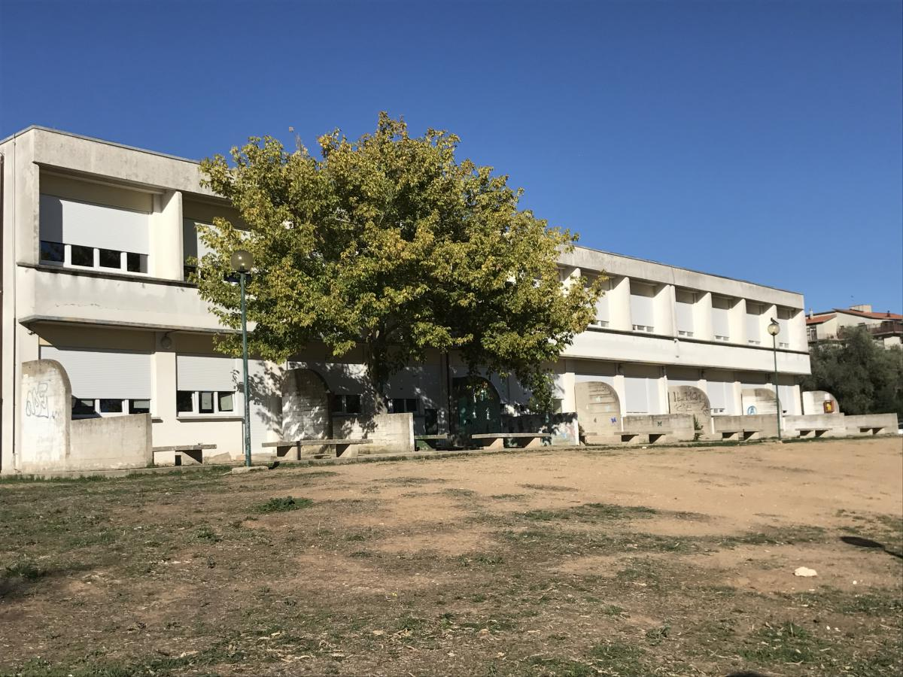
Plesso di Via Togliatti / Cottoni
Sono presenti 7 classi a tempo normale e 1 classe a tempo pieno
Plesso di Via Oriani
Sono presenti 4 classi a tempo normale e 2 classi a tempo pieno
Plesso di Via de Carolis
Sono presenti 6 classi a tempo normale e 6 classi a tempo pieno

Slide 5
TEMPO SCUOLA
TEMPO PIENO (40 ORE)
Il tempo scuola si svolge dal lunedì al venerdì. Dalle ore 8.20 alle ore 16.20.
Pausa pranzo dalle ore 12.50 alle ore 14.20.
TEMPO NORMALE (27 ORE)
Il tempo scuola si svolge dal lunedì al venerdì. Dalle ore 8.20 alle ore 13.45.

Slide 6
Giornata Scolastica
TEMPO NORMALE
oh 8.15 ingresso
oh 8.20 ingresso in aula
oh 8.20 – 10.50 lezione
oh 10.50 – 11.10 ricreazione
oh 11.10- 13.45 lezione
oh 13.45 uscita
TEMPO PIENO
oh 8.15 ingresso
oh 8.20 ingresso in aula
oh 8.20 – 10.50 lezione
oh 10.50 – 11.10 ricreazione
oh 11.10- 12.50 lezione
oh 12.50-13.50 mensa
oh 13.50-14.20 dopo mensa
oh 14.20-16.20 lezione
oh 16.20 uscita

Slide 7
Ingresso

Slide 8
Lezione

Slide 9
Ricreazione

Slide 10
MENSA
DOPO MENSA

Slide 11
DISCIPLINE
Italiano
Matematica
Inglese
Scienze
Tecnologia
Storia
Geografia
Musica
Arte e Immagine
Educazione Fisica
Educazione Civica
Religione

Slide 12
A SCUOLA CON LA LIM
La tecnologia a servizio della didattica

Slide 13
La scuola propone vari progetti
PON 2014/2020
Ogni anno, grazie alle competenze del personale docente e alla collaborazione dei genitori, la scuola aderisce ad alcuni progetti che possono interessare una o più classi
POR 2014/2020
Viaggi di istruzione
Sport
Teatro
Visite guidate
Continuità e Orientamento
Educazione alimentare
Musica
Solidarietà
Educazione ambientale

Slide 14
Progetti della scuola: Tutti a Iscol@
POR FES– (SI TORNA) TUTTI A ISCOL@ LINEA ASCOLTO E SUPPORTO
“Innalzare i livelli di apprendimento degli studenti delle scuole sarde e contrastare i processi di abbandono scolastico”

Slide 15
Progetti della scuola
FSE – Competenze di base – 2° edizione
Riscriviamo il teatro – Lingua madre
Coding unplugged e coding su computer – Matematica
Il Programma Operativo Nazionale (PON) del Ministero dell’Istruzione, dell’Università e della Ricerca, intitolato “Per la Scuola - competenze e ambienti per l’apprendimento”, finanziato dai Fondi Strutturali Europei contiene le priorità strategiche del settore istruzione e ha una durata settennale, dal 2014 al 2020.
FSE – Pensiero computazionale e cittadinanza digitale
DISCOVERY STARS 3 – Sviluppo del pensiero computazionale e della creatività digitale
DISCOVERY STARS 4 – Sviluppo del pensiero computazionale e della creatività digitale

Slide 16
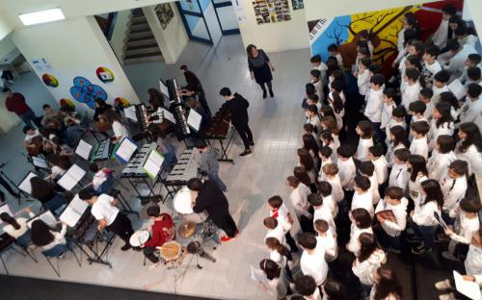
Progetto continuità
Attività di raccordo e scambio tra i diversi ordini scolastici del nostro istituto

Slide 17
Continuità e orientamento
Via Mastino: il laboratorio di scienze
Via Mastino: il laboratorio di ceramica
Via Mastino: la palestra

Slide 18
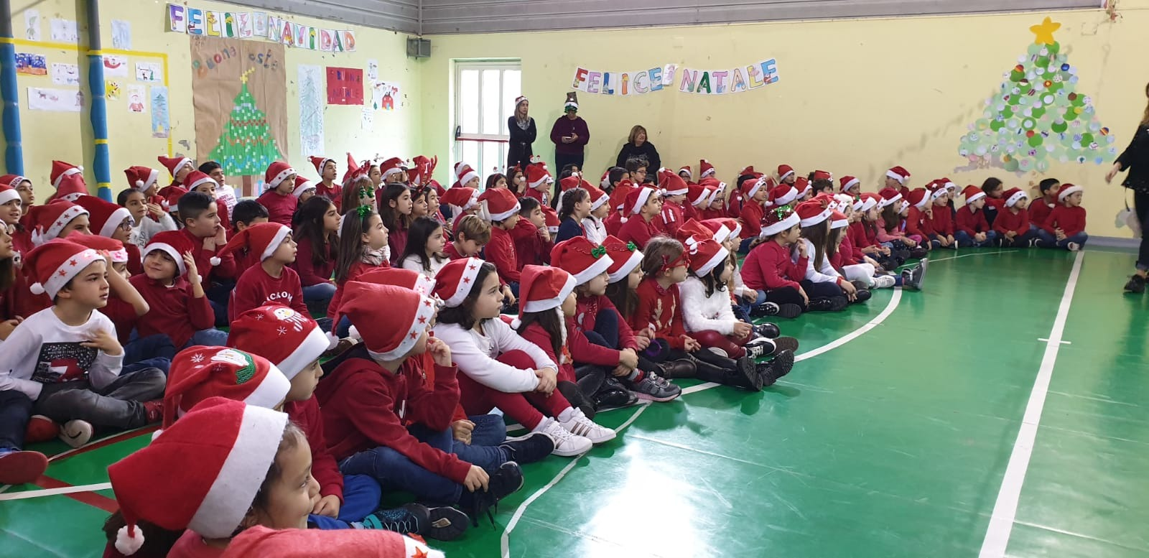
Progetto Natale e Solidarietà

Slide 19
Progetti sportivi

Slide 20
Extrascuola
La scuola promuove e organizza CORSI DI FORMAZIONE MULTIDISCIPLINARE, in orario extrascolastico, che affiancano e approfondiscono la comune attività curricolare favorendo validi momenti di aggregazione e intrattenimento tra gli alunni dell’istituto.

Slide 21
Corsi multidisciplinari
Area motoria sportiva
Vengono organizzati corsi che sviluppano le capacità espressive suddivise nelle seguenti aree:
Area espressiva
Teatrale

Slide 22
Grazie!
Istituto Comprensivo «Brigata Sassari»

